Slide 1
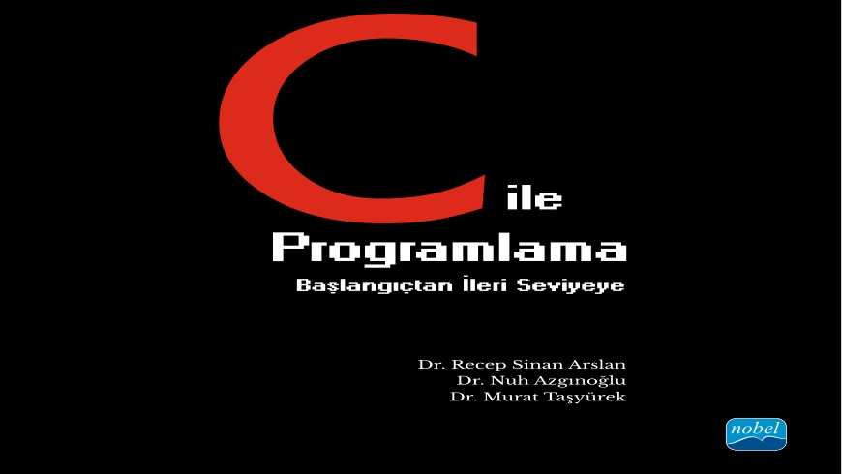

Slide 2
BÖLÜM 11
İŞARETÇİLER VE DİZİLER (POINTERS AND ARRAYS)

Slide 3
İÇİNDEKİLER
BÖLÜM 11: İŞARETÇİLER VE DİZİLER (POINTERS AND ARRAYS)
1. İŞARETÇİ ARİTMETİĞİ
2. İŞARETÇİLERİN DİZİ İŞLEMLERİNDE KULLANIMI
3. İŞARETÇİLER VE ÇOK BOYUTLU DİZİLER

Slide 4
C dilinde işaretçiler ile dizilerin çalışma sistemleri birbirine yakın bir mantıkta kurgulanmıştır.
İşaretçilerin dizi işlemlerinde alternatif bir yöntem olarak kullanılmasının en önemli kazancı ise verimlilik noktasındadır.

Slide 5
1. İŞARETÇİ ARİTMETİĞİ
İşaretçiler değişkenleri gösterebilecekleri gibi dizi elemanlarını da gösterebilirler.
Örnek olarak;
int dizi[10],*pointer1;
pointer1 = &dizi[0]; // Bu şekilde dizinin 0. elemanını gösterecek
şekilde bir tanımlama mümkündür.

Slide 6
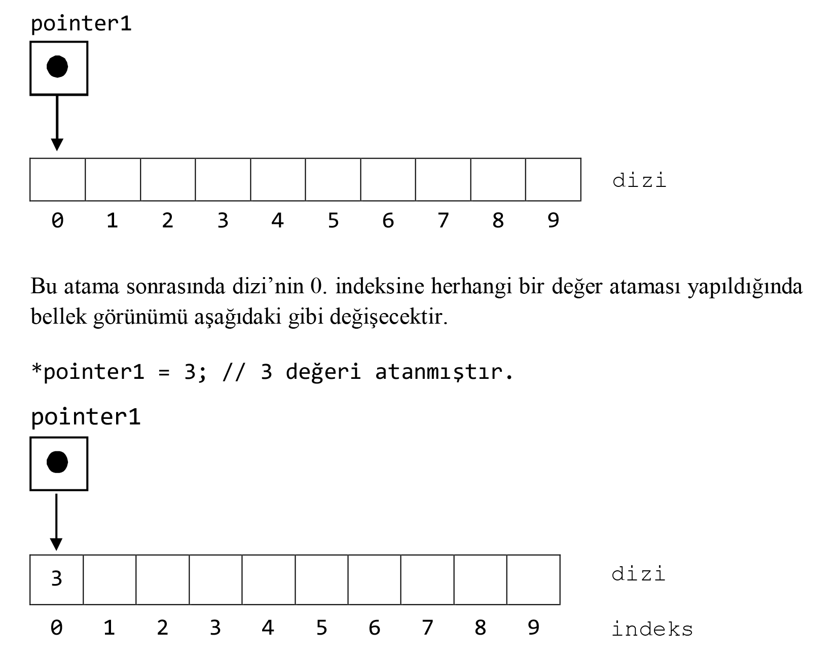

Slide 7
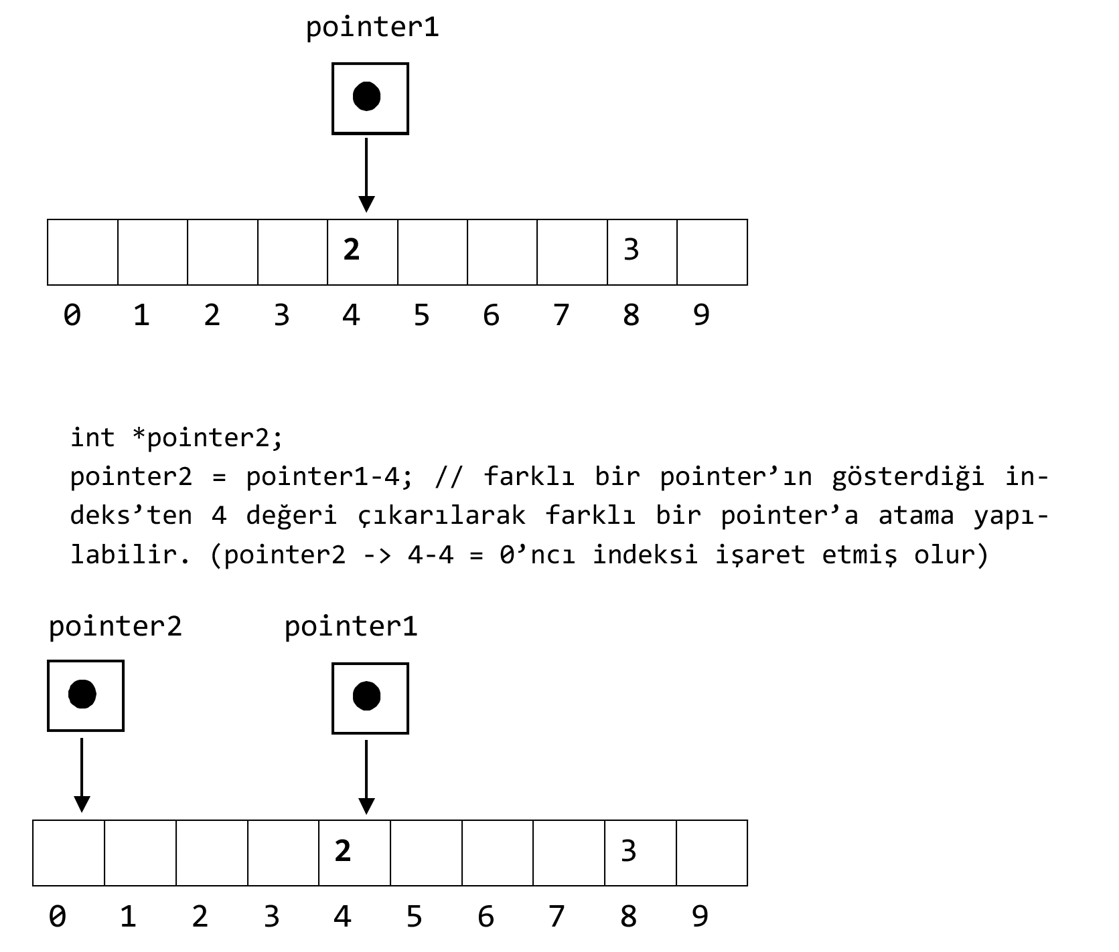

Slide 8
2. İŞARETÇİLERİN DİZİ İŞLEMLERİNDE KULLANIMI
İşaretçiler, indeks değerinin artırılması sayesinde dizideki tüm elemanlar üzerinde gezinilebilmesi imkânına sahiptir.
Örnek olarak bir dizideki tüm elamanların çarpım değerinin bulunduğu örnek kod aşağıdaki gösterildiği gibi olacaktır.

Slide 9
#define diziboyutu 10
int dizi[diziboyutu], carpimsonucu, *pointer1;
carpimsonucu = 1;
pointer1 = &dizi[0];
for(pointer1=&dizi[0]; pointer1<&dizi[diziboyutu];pointer1++){
carpimsonucu *= *pointer1;
}

Slide 10
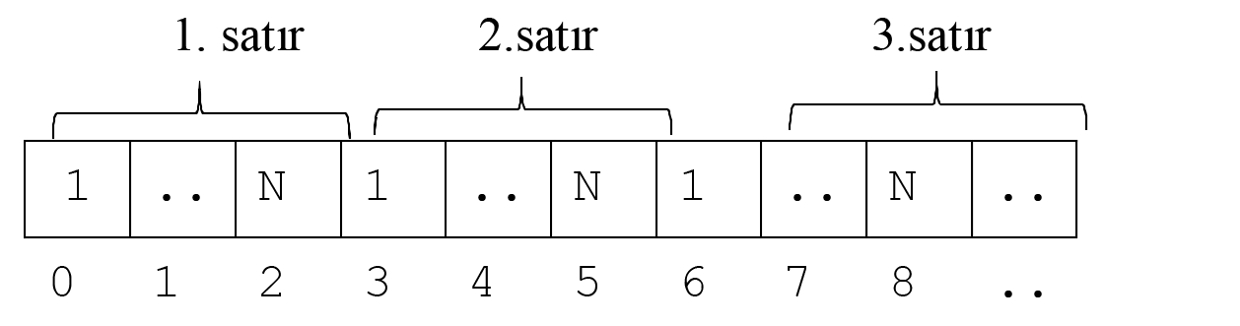
3. İŞARETÇİLER VE ÇOK BOYUTLU DİZİLER
C dilinde çok boyutlu diziler ile birlikte işaretçi yapısının kullanılması mümkündür. 0. satır değerleri önce gelir sonrasında 1. satır şeklinde devam etmektedir. 2. boyutlu dizinin 1 boyutu indirgenmiş hâli aşağıdaki gibi olmaktadır.

Slide 11
